Slide 1



Лекция 2
МОДЕЛИРОВАНИЕ РОБОТОВ. СИМУЛЯТОР GAZEBO
Центр когнитивного моделирования МФТИ
программа магистратуры «Методы и технологии искусственного интеллекта»
курс «Интеллектуальная робототехника»
Кирилл Федорович Муравьев
Научный сотрудник
Лаборатории Когнитивных Динамических Систем МФТИ и
ФИЦ ИУ РАН
кандидат технических наук

Slide 2
Содержание
Для чего нужны симуляторы
Основные современные робототехнические симуляторы
Симулятор Gazebo: порядок работы, установка, запуск

Slide 3
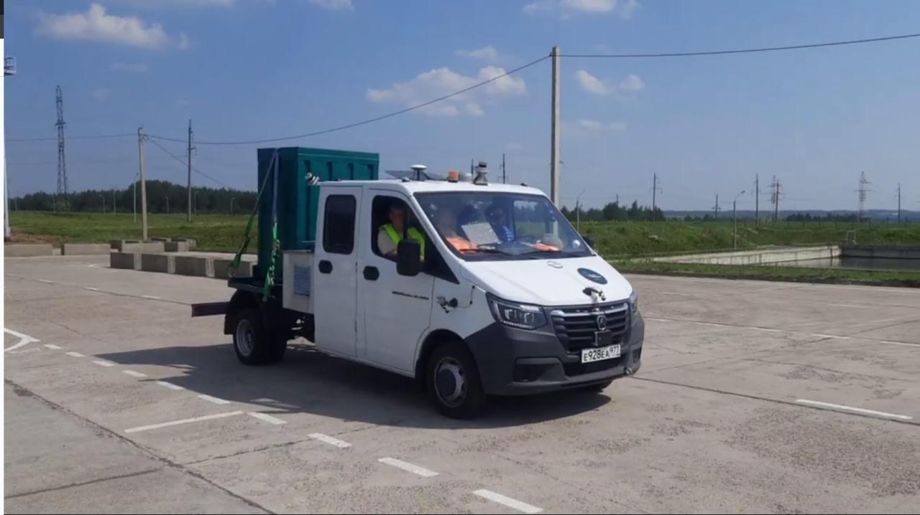
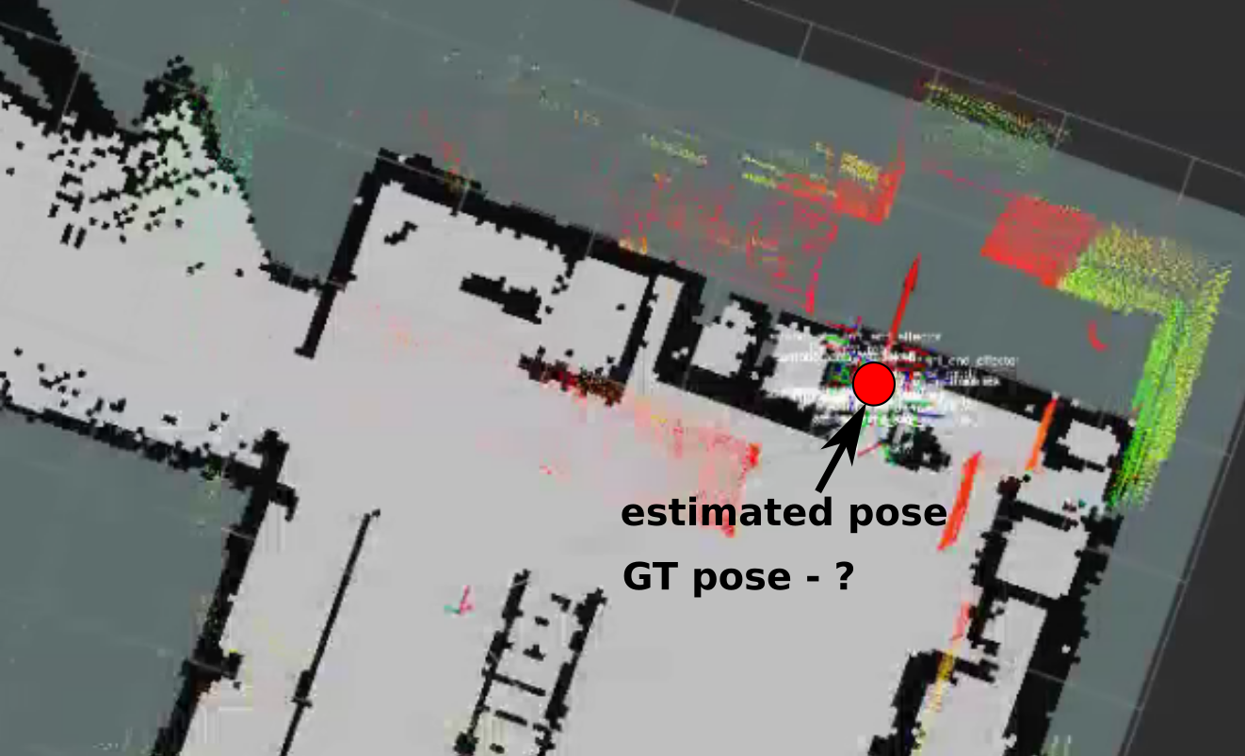
Для чего нужны робототехнические симуляторы
Проблемы работы на реальных роботах:
Проводить эксперименты на реальном роботе – долго и дорого
На больших роботах (беспилотные автомобили) – еще и опасно
rosbag с робота не подходит, если нужно взаимодействовать с миром (навигация)
Сложно измерить точность решения (например, ошибку восстановления траектории)

Slide 4
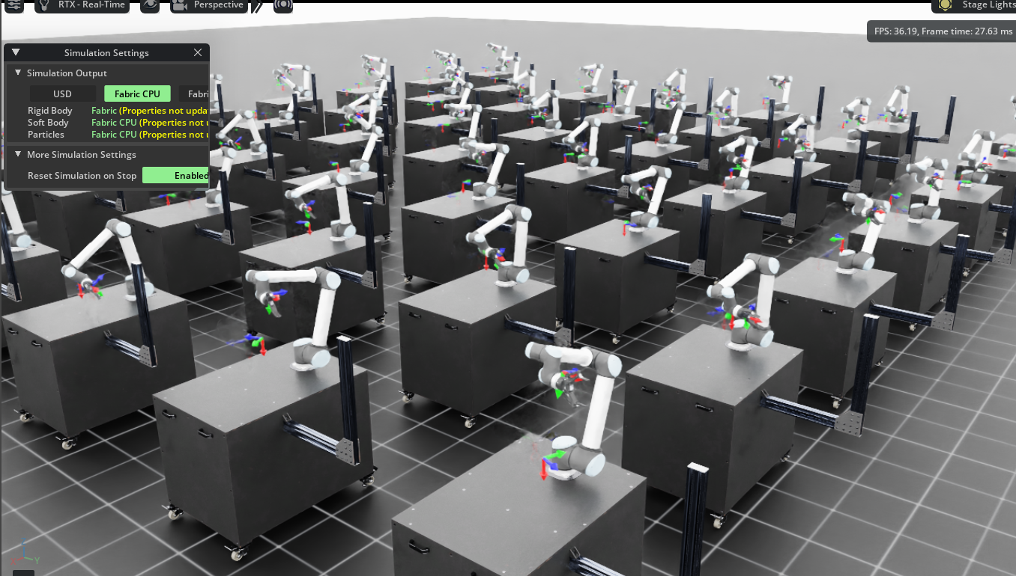
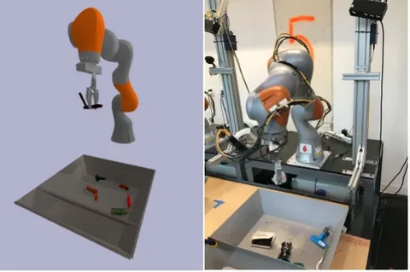
Для чего нужны робототехнические симуляторы
Возможности симуляторов:
Воспроизводимые эксперименты с замером показателей точности
Сотни параллельных копий одного робота, тысячи эпизодов взаимодействия со средой – обучение моделей RL
Предварительная отладка алгоритма перед тестом на реальном роботе
Недостатки симуляторов:
Идеально смоделировать физику реального мира невозможно
Как следствие – поведение алгоритма (и особенно нейронки) в симуляторе и на реальном роботе может различаться (Sim-to-Real Gap)

Slide 5
Для чего нужны робототехнические симуляторы
Возможности симуляторов:
Воспроизводимые эксперименты с замером показателей точности
Сотни параллельных копий одного робота, тысячи эпизодов взаимодействия со средой – обучение моделей RL
Предварительная отладка алгоритма перед тестом на реальном роботе
Недостатки симуляторов:
Идеально смоделировать физику реального мира невозможно
Как следствие – поведение алгоритма (и особенно нейронки) в симуляторе и на реальном роботе может различаться (Sim-to-Real Gap)

Slide 6
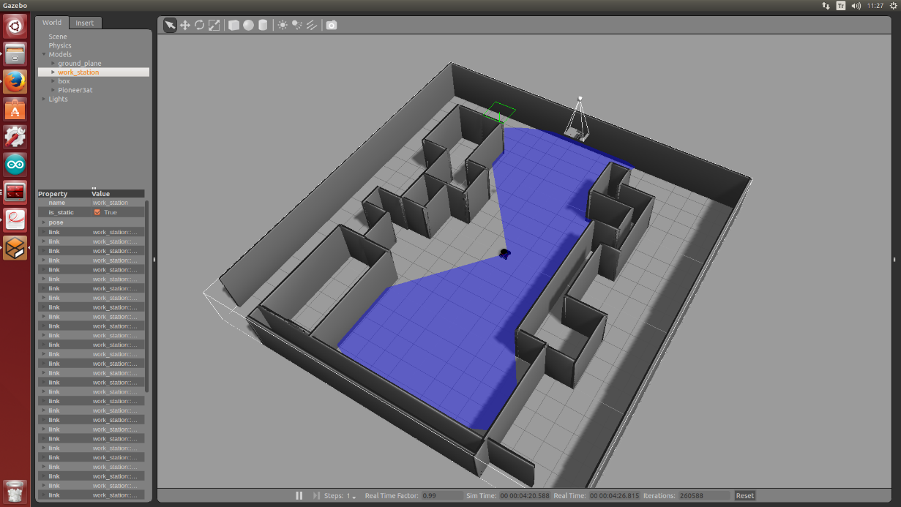
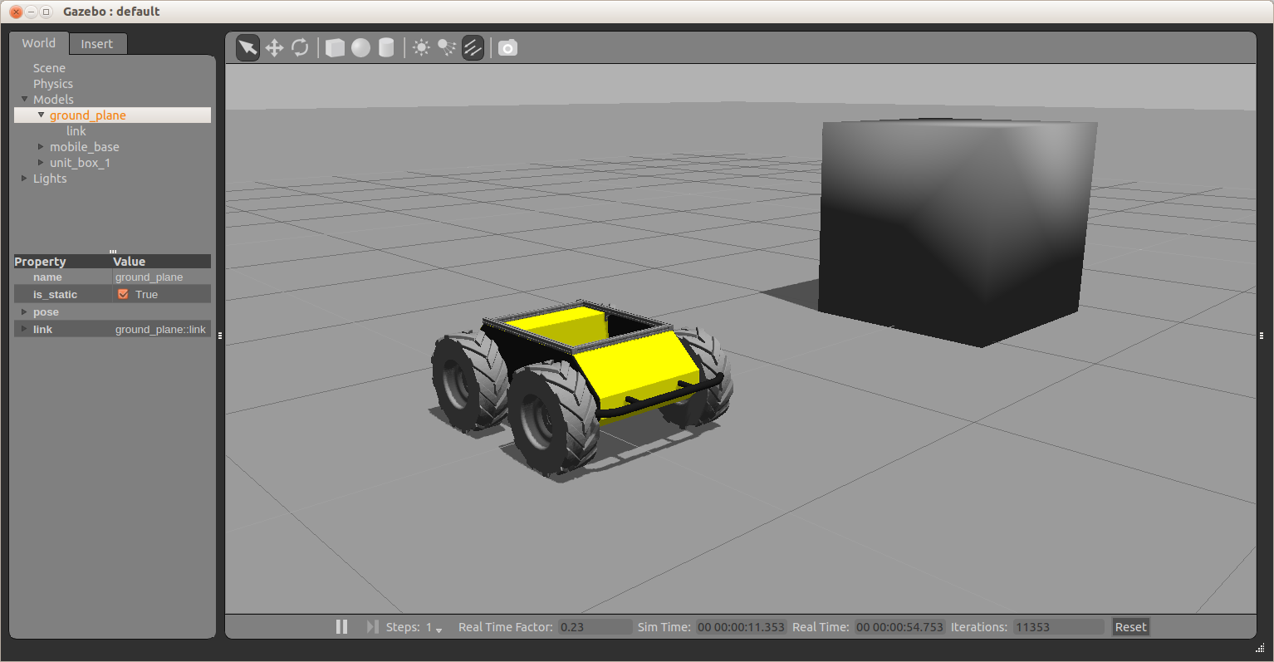
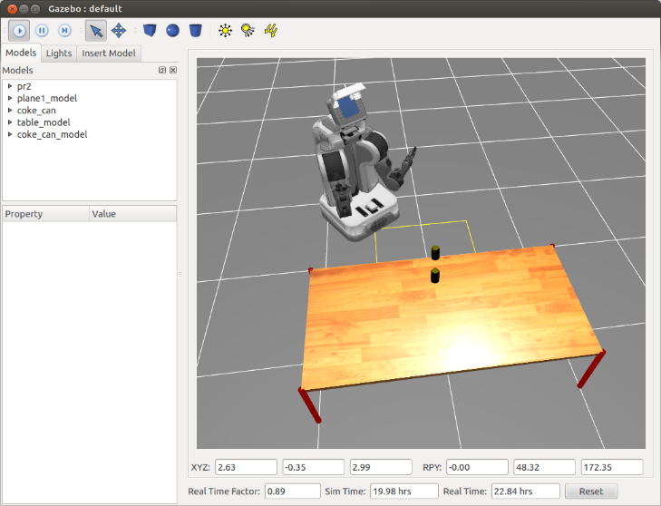
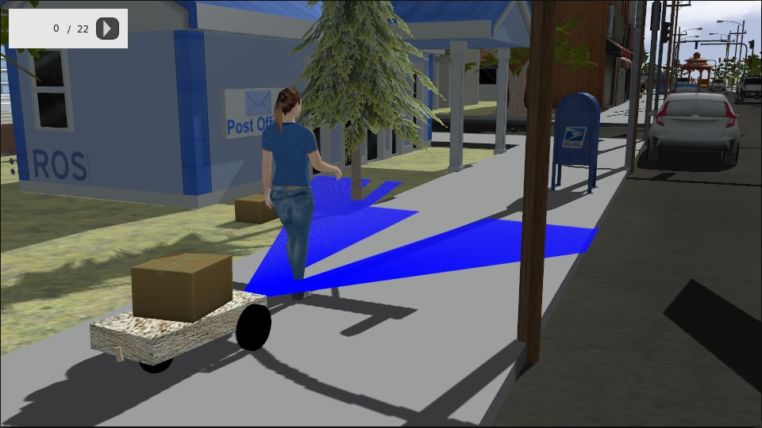
Основные современные симуляторы: Gazebo
интегрирован с ROS из коробки
низкие требования к железу
моделирование всех основных сенсоров, информация о GT позе робота
плохая фотореалистичность

Slide 7
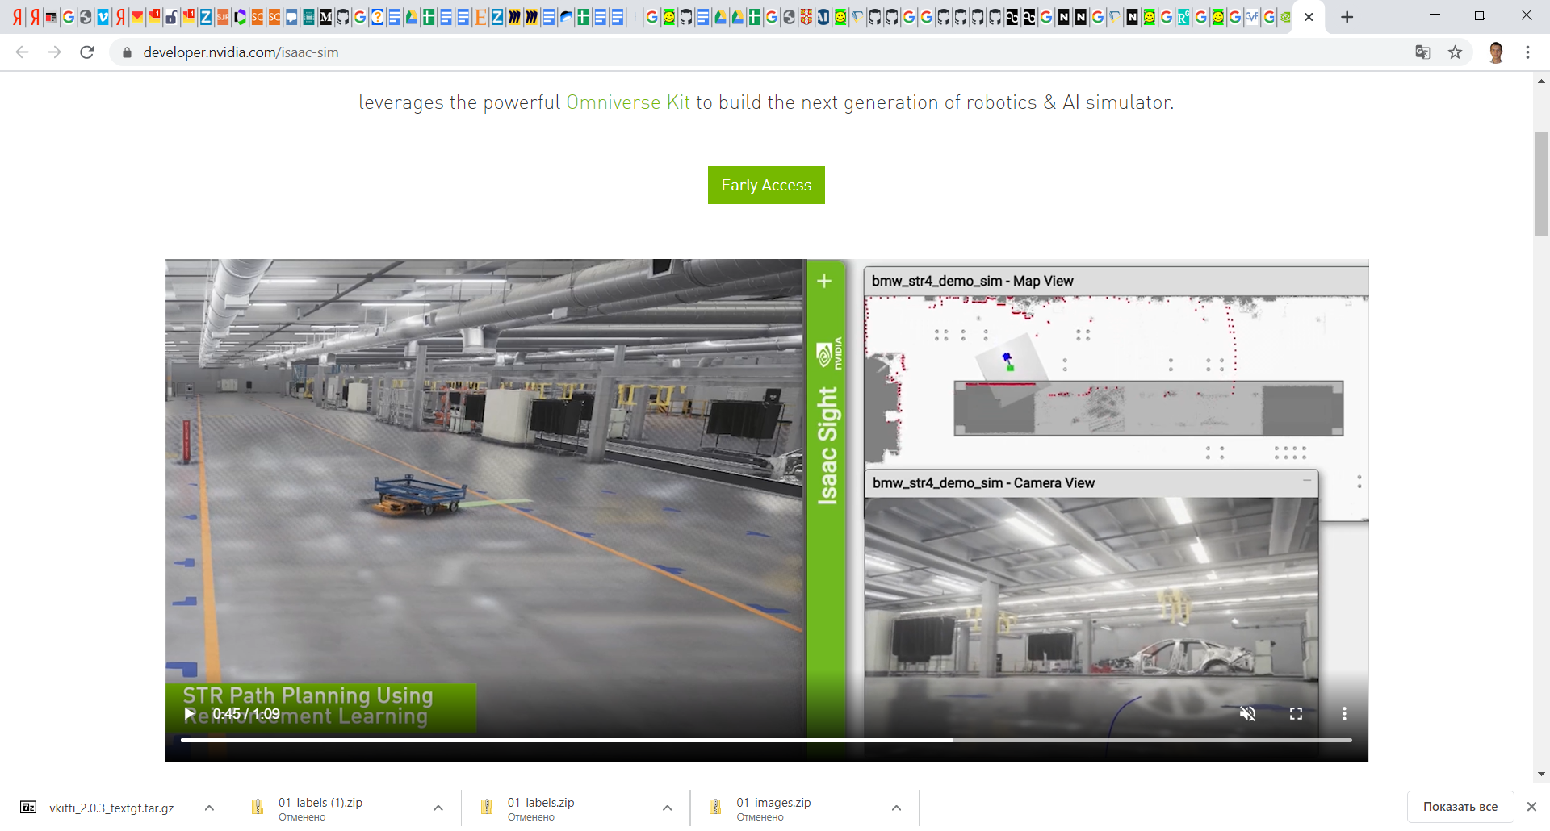
Основные современные симуляторы: ISAAC
фотореалистичность выше, чем у Gazebo
ISAAC Lab – оптимизированная параллельная симуляция для обучения моделей – RL, VLA
запуск и интеграция с ROS сложнее, чем в Gazebo
для работы нужно не менее 8 Гб видеопамяти

Slide 8

Основные современные симуляторы: CARLA
разработан специально для симуляции беспилотного транспорта
на базе Unreal Engine, очень высокая фотореалистичность
есть симуляция всех сенсоров и данные истинной позы, а также семантическая сегментация облаков точек
требования к железу еще выше, чем у ISAAC, docker-образ весит 170 Гб

Slide 9
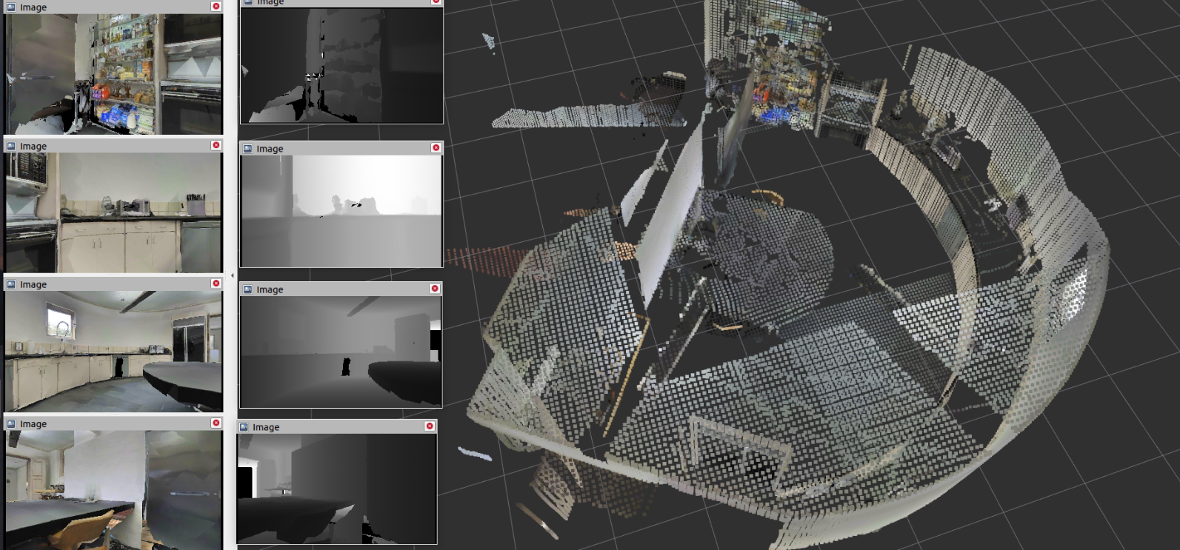

Основные современные симуляторы: Habitat
Упор на симуляцию изображений (RGB-D), а не физики
Высокая фотореалистичность
Физика движения не моделируется вообще, лидаров тоже нет
Легкий, низкие требования к железу
Быстрая симуляция (до 10000 FPS) – удобен для обучения моделей RL
Нет интеграции с ROS

Slide 10
Симулятор Gazebo: порядок работы
Установка
Gazebo уже включен в пакет ros-humble-desktop-full
Запуск
ign gazebo -v 4 -r /path/to/world_model.sdf
Вывод информации из топиков:
Gazebo - ign topic -t /topic_name -e
ROS - ros2 topic echo /topic_name
Связка Gazebo + ROS:
https://docs.ros.org/en/humble/Tutorials/Advanced/Simulators/Gazebo/Gazebo.html

